Slide 1
La crisis de la razón instrumental en el pensamiento de Bauman y Ratzinger
VII Congreso Mundial de Metafísica
Persona y ciencia abiertas al absoluto
Salamanca, 24-27 octubre 2018
Por: Elena Álvarez Álvarez
Universidad Internacional de La Rioja

Slide 2
El paradigma de la razón instrumental
Bacon – consiente el dominio del mundo
Kant – genera el orden social, desde la autonomía
Weber – orden perfecto, en la burocracia
Orientada al cálculo, a la eficiencia y la productividad

Slide 3
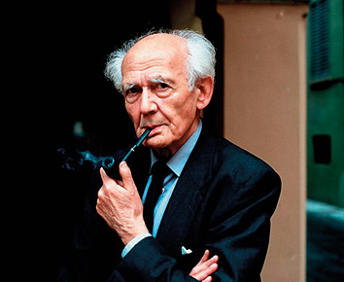
Dos voces, una preocupación
Testigos de los dramas del siglo XX
Interés abierto hacia la filosofía
Propuestas de recuperación de la moral
Horkheimer – Adorno, Crítica de la razón instrumental
Falta de apertura a la verdad y los valores en la raíz del fracaso

Slide 4
El fracaso de la razón instrumental
bauman
ratzinger
Se pone al servicio del poder
Aplica herramientas de burocratización
Creación de distancia como generador de indiferencia ante la violencia
Falta de respeto al auténtico orden de las cosas
Insuficiencia intrínseca de la razón instrumental para las cuestiones humanas
El progreso solamente material genera división
Materialismo de raíz
Reclamo del progreso espiritual

Slide 5
Actualidad de la crisis
En la economía del bienestar

Slide 6
La primacía del “bienestar”
Razón instrumental
Traducción cuantitativa de la felicidad
Agente de poder: el mercado
Riesgos de la lógica del consumo
La propia satisfacción como medida
Tendencia a objetivar al otro (negación de humanidad)
Dificultad para el compromiso y el amor
Pérdida del sentido de trascendencia

Slide 7
El poder del mercado
Pretende ofrecer soluciones a todas las situaciones humanas
Es ilusorio: las relaciones tienen solución en el diálogo
Exceso de entretenimiento
Crea necesidades ilusorias: exceso de gasto (Bauman)
Rebaja el deseo: impulso a la trascendencia (Ratzinger)

Slide 8
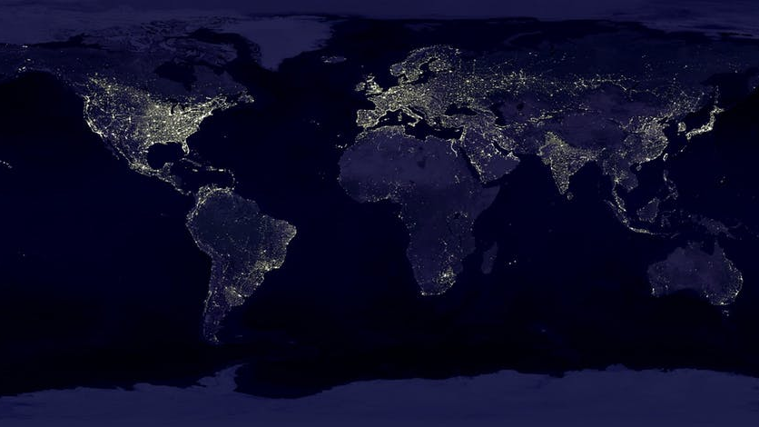
Alcance globalizador
Aumento de la desigualdad
Pérdida del sentido de comunidad
Desequilibrios entre países y comunidades urbanas
Podría haber sido una oportunidad (Ratzinger)
Apuesta por la solidaridad: “globalización de la humanidad”

Slide 9
Recuperar la razón moral

Slide 10
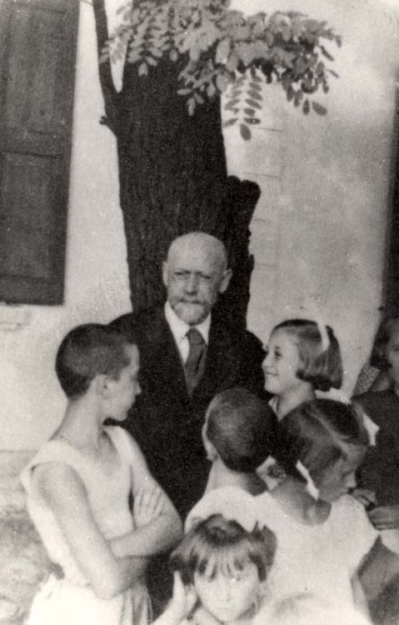
La razón moral en Bauman
Validez como razón, fundada en valores
Las inhibiciones morales son naturales al ser humano
El acto moral:
Origen: soledad del individuo
Fin: creación de comunión
“Economía moral”
Requisitos: convivir con la incertidumbre, diálogo
Imperativo: responsabilidad por el otro

Slide 11
La razón moral en Ratzinger
Fundamento en la naturaleza humana
Derechos humanos
Expresiones religiosas como fundamento ético
Necesidad de diálogo: comunidad como intercambio de dones espirituales
Entre culturas
Cristianismo y sociedad secular
Relacionada con “la verdad os hará libres” (Jn 8,32)
Conciencia como anámnesis
Reciprocidad entre moral y metafísica

Slide 12
Una cuestión abierta

Slide 13
Razón moral y metafísica
Desafío a la razón moral
Encontrar los fundamentos teóricos de la dignidad y sus exigencias
Desafío a la metafísica
Relacionar los principios con la práctica

Slide 14
Elena Álvarez Álvarez Universidad Internacional de la Rioja Facultad de Ciencias Sociales y Humanidades elena.alvarez@unir.net OrcID. 0000-0002-6434-5150

